Slide 1

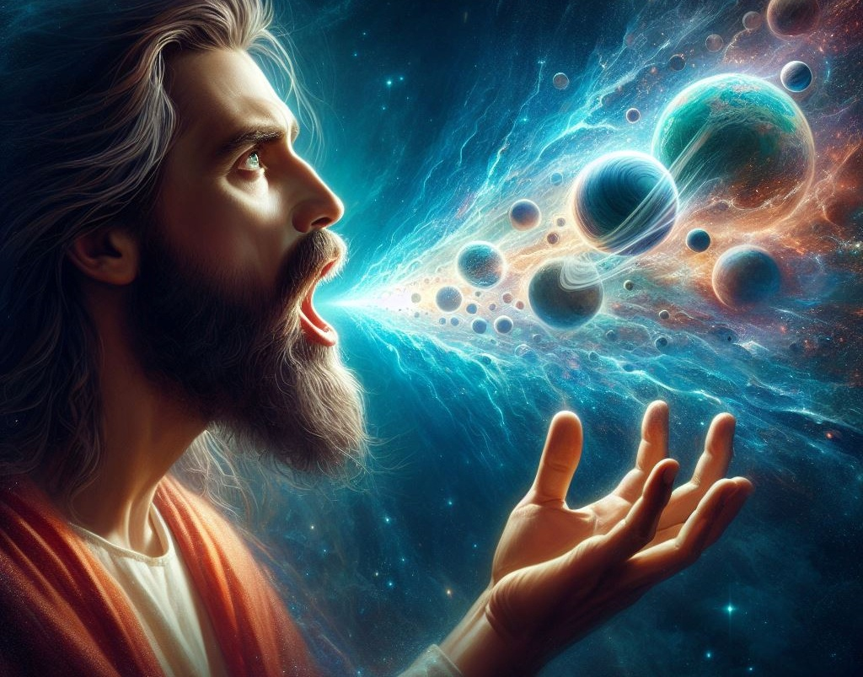
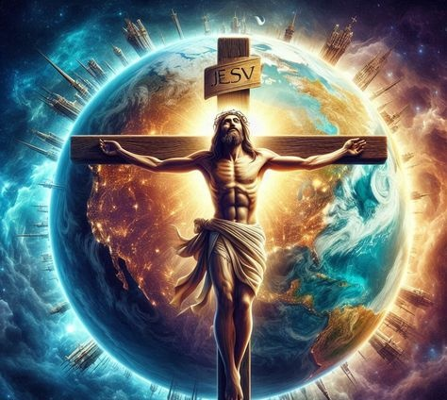
Lesson 8 for February 21, 2026
খ্রীষ্টের অধিপতিত্ব

Slide 2
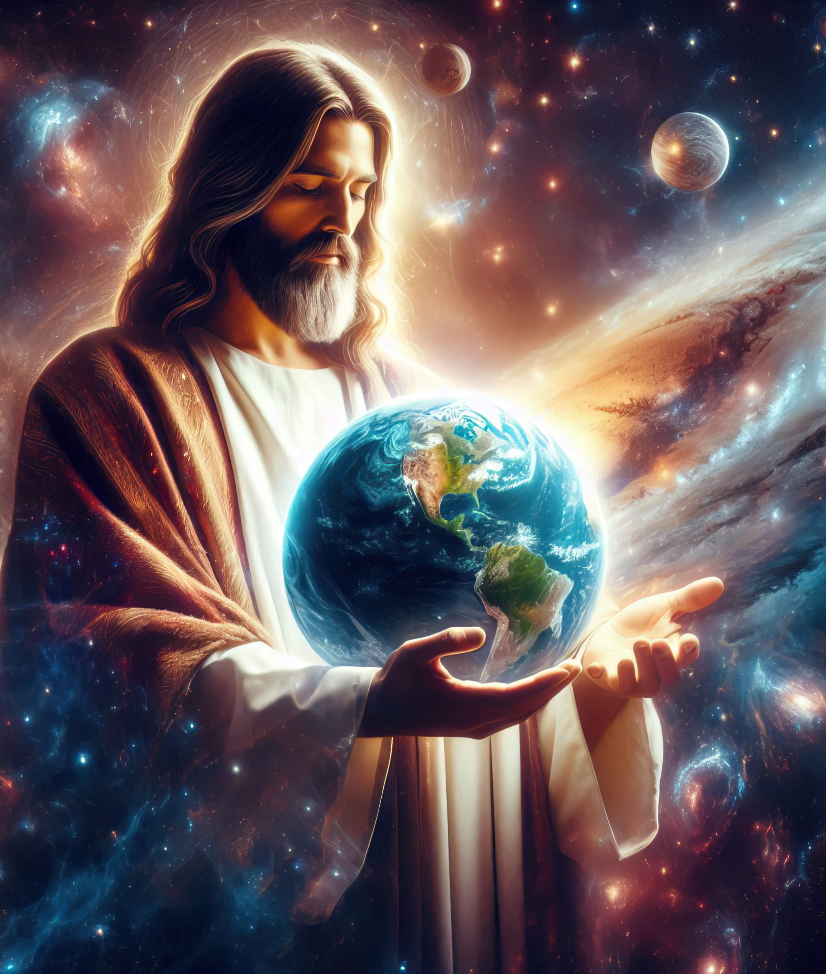
“ইনিই অদৃশ্য ঈশ্বরের প্রতিমূর্তি, সমুদয় সৃষ্টির প্রথমজাত; কেননা তাঁহাতেই সকলই সৃষ্ট হইয়াছে;স্বর্গে ও পৃথিবীতে, দৃশ্য কি অদৃশ্য যাহা কিছু আছে, সিংহাসন হউক, কি প্রভুত্ব হউক, কি আধিপত্য হউক, কি কর্তৃত্ব হউক, সকলই তাঁহার দ্বারা ও তাঁহার নিমিত্ত সৃষ্ট হইয়াছে;আর তিনিই সকলের অগ্রে আছেন, ও তাঁহাতেই সকলের স্থিতি হইতেছে।”
Colossians 1:15–17, NKJV

Slide 3


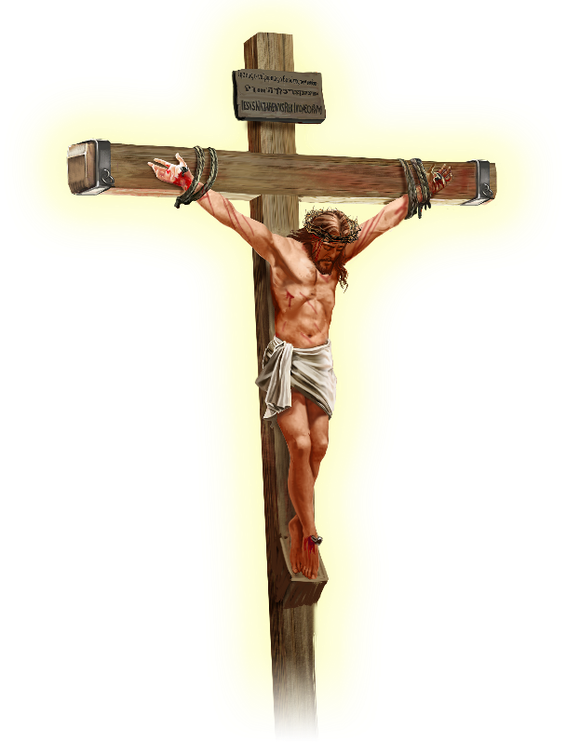






এবং তাঁহার ক্রুশের রক্ত দ্বারা সন্ধি করিয়া, তাঁহার দ্বারা যেন আপনার সহিত কি স্বর্গস্থিত, কি মর্ত্যস্থিত, সকলই সম্মিলিত করেন, তাঁহার দ্বারাই করেন। (Col. 1:20 KJ21 ).
এই বিবৃতিতে পৌঁছানোর আগে, প্রেরিত আমাদের বলেন যে যীশু আসলে কে। তিনি একজন মহান শিক্ষক, দার্শনিক, নবী, প্রচারক, সুসংবাদদাতা নন।
যীশু খ্রীষ্ট হলেন…
ঈশ্বরের প্রতিমূর্তি (কলসীয় ১:১৫ক)
প্রথমজাত (কলসীয় ১:১৫খ-১৭)
মণ্ডলীর প্রধান (কলসীয় ১:১৮ক)
শুরু (কলসীয় ১:১৮খ)
মিলনকারী (কলসীয় ১:১৯-২০)

Slide 4


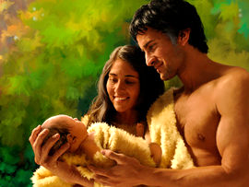


ঈশ্বরের প্রতিচ্ছবি
“ইনিই অদৃশ্য ঈশ্বরের প্রতিমূর্তি, সমুদয় সৃষ্টির প্রথমজাত; কেননা তাঁহাতেই সকলই সৃষ্ট হইয়াছে;” (Colossians 1:15a)
একটি ছবি বাস্তবতার একটি অনুলিপি (একটি আলোকচিত্র, একটি হলোগ্রাম, একটি মূর্তি), এমনকি কাল্পনিক কিছু (একটি অঙ্কন) হতে পারে। কিন্তু ছবির বাইবেলের ধারণা এর বাইরেও যায়।
ঈশ্বর আদম ও হবাকে তাঁর নিজের প্রতিমূর্তিতে সৃষ্টি করেছিলেন (আদিপুস্তক ১:২৭), এবং আদম তাঁর নিজের প্রতিমূর্তিতে একটি পুত্রের জন্ম দিয়েছিলেন (আদিপুস্তক ৫:৩)। এগুলি বাস্তবতার অনুকরণ, অনুকরণ বা তাদের কল্পনার কল্পনা নয়। এগুলি শারীরিক, মানসিক এবং সামাজিক মিল...
পৌল বলেন যে আনুষ্ঠানিক ব্যবস্থা ছিল একটি ছায়া, "বিষয়ের প্রতিচ্ছবি নয়" (ইব্রীয় ১০:১), যা "প্রতিচ্ছবি = বাস্তবতা" বোঝায়।
প্রশ্ন হল: যীশু কি ঈশ্বরের অনুরূপ ছিলেন, নাকি ঈশ্বরের সমান ছিলেন? বারবার নিজের নাম "আমি" রাখার পাশাপাশি, যীশু স্পষ্টভাবে বলেছিলেন: "আমি এবং পিতা এক" (যোহন ১০:৩০); "যে আমাকে দেখেছে সে পিতাকে দেখেছে" (যোহন ১৪:৯)।

Slide 5




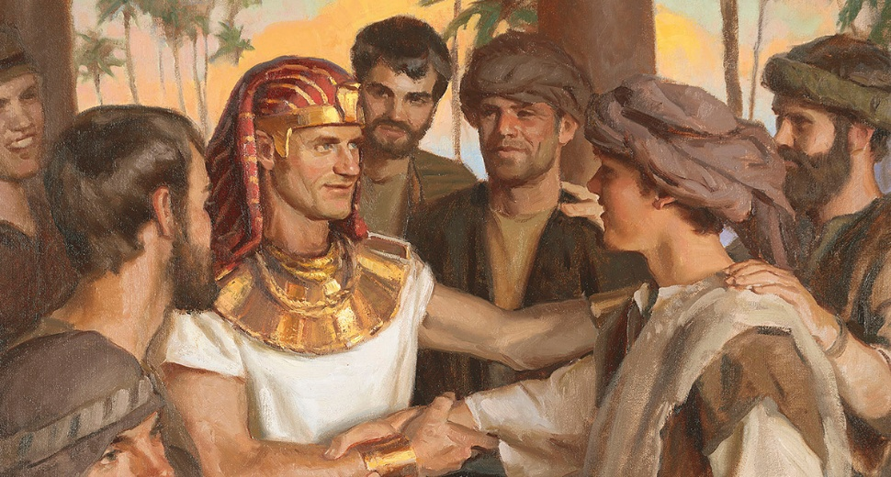
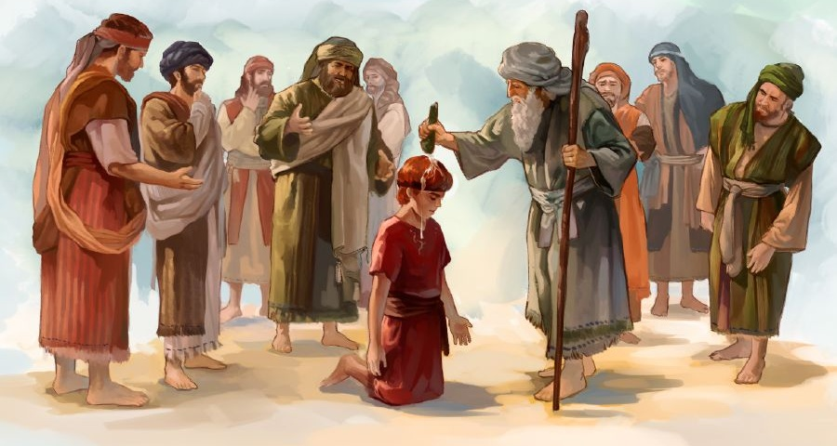

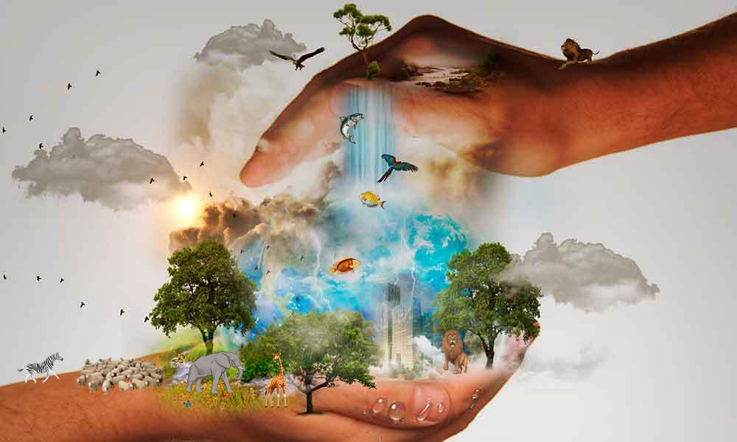
প্রথমজাত
“আর তিনিই সকলের অগ্রে আছেন, ও তাঁহাতেই সকলের স্থিতি হইতেছে।” (Colossians 1:17)
"প্রথমজাত" অর্থ প্রথমজাত। তাই, কেউ কেউ শিক্ষা দেন যে যীশুই ছিলেন ঈশ্বরের দ্বারা সৃষ্ট প্রথম সত্তা (কল. ১:১৫)। কিন্তু, "প্রতিমা" শব্দটির মতো, "প্রথমজাত" শব্দটিরও বৃহত্তর বাইবেলের অর্থ রয়েছে।
ইসমাইলের পরিবর্তে ইসহাক ছিলেন প্রথমজাত; এষৌর পরিবর্তে যাকোব ছিলেন প্রথমজাত; রূবেণের পরিবর্তে যোষেফ ছিলেন প্রথমজাত; ইলীয়াবের পরিবর্তে দায়ূদ ছিলেন প্রথমজাত (গীতসংহিতা ৮৯:২৭)। তারা সকলেই প্রথমজাত ছিলেন কারণ তারা তাদের ভাইদের চেয়ে শ্রেষ্ঠ স্থান অধিকার করেছিলেন, কারণ তারা প্রথম জন্মগ্রহণ করেছিলেন বলে নয়।
কলসীয়দের পুস্তকে পৌল এই শ্রেষ্ঠত্বের কথা উল্লেখ করেছেন। এর প্রকৃতি সম্পর্কে কোনও সন্দেহ এড়াতে, তিনি তাঁর প্রতি দুটি ঐশ্বরিক গুণাবলী আরোপ করেছেন: যা কিছু বিদ্যমান তার সৃষ্টি (কল. ১:১৬; যিশাইয় ৪৫:১৮); এবং এর ভরণপোষণ (কল. ১:১৭; গীতসংহিতা ১১৯:৯১)।

Slide 6



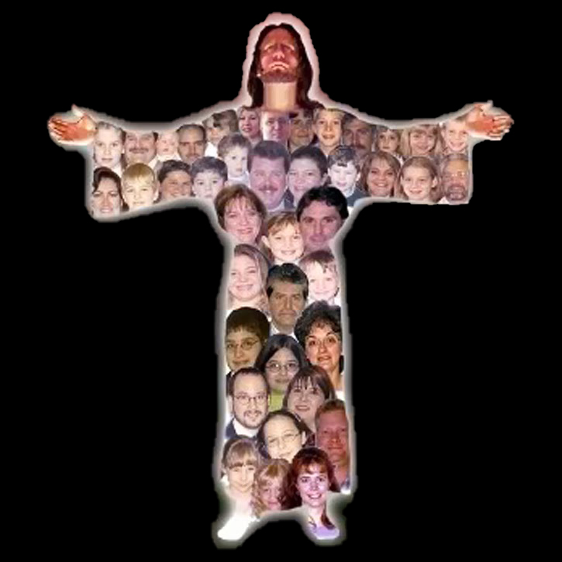
মণ্ডলীর মস্তক
“আর তিনিই দেহের অর্থাৎ মণ্ডলীর মস্তক; ” (Colossians 1:18a)
কিছু ভাষায় (যেমন কাতালান বা ইংরেজি) "প্রধান" শব্দটি "প্রধান" বা "প্রধান" হিসাবেও অনুবাদ করা হয়, কারণ এটি "প্রধান" এর রূপক অর্থ। হিব্রুতেও এটি প্রযোজ্য। উদাহরণস্বরূপ, "নিজেদের জন্য একজন প্রধান নিযুক্ত করুন" (হোশেয় ১:১১ NKJV) অনুবাদ করা উচিত "তারা একজন নেতা নিযুক্ত করবে" (NIV)।
আমাদের সকলেরই প্রয়োজন
(১ করিন্থীয় ১২:১৫)
প্রত্যেকের নিজস্ব কাজ আছে (১ করিন্থীয় ১২:১৭)
আমরা কাউকে ঘৃণা করতে পারি না (১ করিন্থীয় ১২:২১)
"নিকৃষ্ট" বিশ্বাসী বলে কিছু নেই (১ করিন্থীয় ১২:২২-২৪)
আমরা একে অপরের যত্ন নিই (১ করিন্থীয় ১২:২৫-২৬)
পৌল যখন খ্রীষ্টের প্রতি এই শব্দটি ব্যবহার করেন, তখন তিনি এই অর্থেই এটি ব্যবহার করেন (কল. ১:১৮ক)।
কিন্তু পৌল দেহের সাথে একটি রূপক অর্থও যোগ করেছেন। যদি খ্রীষ্ট মস্তক হন, তাহলে আমরা—মণ্ডলী—হব দেহ। এই ধারণা থেকে এটি বোঝা যায় যে:

Slide 7


THE BEGINNING
“তিনি আদি, মৃতগণের মধ্য হইতে প্রথমজাত, যেন সর্ববিষয়ে তিনি অগ্রগণ্য হন।” (Colossians 1:18b)
"শুরু" হিসেবে অনুবাদিত শব্দটি হল archē (ἀρχή), একটি গ্রীক শব্দ যার অর্থ শুরু, উৎপত্তি, প্রথম কারণ বা নীতি, তবে এর অর্থ শাসক, ক্ষমতা, কর্তৃত্ব বা রাজত্বও, যা মূলত প্রেক্ষাপটের উপর নির্ভর করে।
আমরা বলতে পারি যে, খ্রীষ্টের ক্ষেত্রে প্রয়োগ করা এই শব্দটির এই সকল অর্থ হতে পারে (কল. ১:১৮)। যীশু হলেন সবকিছুর উৎস [ঈশ্বরের প্রতিমূর্তি], সবকিছু সৃষ্টির কারণ [সৃষ্টির প্রথমজাত], সর্বোচ্চ শাসক [মস্তক]। এই সবকিছুই তাঁকে শ্রেষ্ঠত্ব দান করে।
পৌল এখানে "মৃতদের মধ্য থেকে প্রথমজাত" উপাধিটি সন্নিবেশিত করেছেন (যদিও যীশুই প্রথম পুনরুত্থিত হননি, বরং মোশি)। মৃত্যুর উপর তাঁর বিজয় পাপের উপর তাঁর বিজয় এবং তাঁর প্রতিমূর্তিতে আমাদের পুনর্জন্ম করার ক্ষমতাকেও বোঝায়।

Slide 8

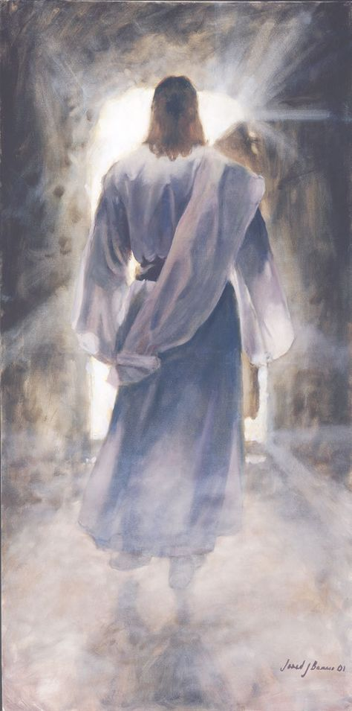



পুনর্মিলনকারী
“এবং তাঁহার ক্রুশের রক্ত দ্বারা সন্ধি করিয়া, তাঁহার দ্বারা যেন আপনার সহিত কি স্বর্গস্থিত, কি মর্ত্যস্থিত, সকলই সম্মিলিত করেন, তাঁহার দ্বারাই করেন।” (Colossians 1:20)
যীশু যা করেছিলেন তার ফলে তিনি সবকিছুতেই প্রথম স্থান অধিকার করেছিলেন। পৌলের মতে, খ্রীষ্ট এই সমস্ত উপাধি পাওয়ার যোগ্য "কারণ ঈশ্বর তাঁর সমস্ত পূর্ণতা তাঁর মধ্যে বাস করতে পেরেছিলেন" (কলসীয় ১:১৯)। অন্য কথায়, যীশু ছিলেন সম্পূর্ণ ঈশ্বর এবং সম্পূর্ণ মানব। "আমরা তাঁর মহিমা দেখেছি, [...] অনুগ্রহ ও সত্যে পূর্ণ" (যোহন ১:১৪)।
ক্রুশে মৃত্যুবরণ করে এবং পুনরুত্থিত হয়ে, যীশু ঈশ্বরের সাথে মানবতার পুনর্মিলনের জন্য প্রয়োজনীয় প্রয়োজনীয়তা পূরণ করেছিলেন (কল. ১:২০)।
আমরা বুঝতে পারি যে তিনি "পৃথিবীর" ঈশ্বরের সাথে মিলিত হয়েছেন। কিন্তু কীভাবে তিনি স্বর্গের জিনিসগুলিকে নিজের সাথে মিলিত করেছেন?
সমগ্র মহাবিশ্ব মন্দের প্রকৃতি স্পষ্টভাবে দেখতে সক্ষম হয়েছে। এইভাবে, স্বর্গ এবং পৃথিবীতে উভয় স্থানেই ঈশ্বরের চরিত্রের সত্যতা প্রমাণিত হয়েছে।

Slide 9

“যীশু ছিলেন স্বর্গের মহিমা, ফেরেশতাদের প্রিয় সেনাপতি, যিনি তাঁর সন্তুষ্টি অর্জন করতে আনন্দিত। তিনি ঈশ্বরের সাথে এক ছিলেন, “পিতার কোলে” (যোহন ১:১৮), তবুও তিনি মনে করতেন যে মানুষ যখন পাপ ও দুঃখে হারিয়ে যাচ্ছিল তখন ঈশ্বরের সমান হওয়া কাম্য নয়। তিনি তাঁর সিংহাসন থেকে নেমে এসেছিলেন, তাঁর মুকুট এবং রাজদণ্ড ত্যাগ করেছিলেন এবং তাঁর দেবত্বকে মানবতার সাথে পরিধান করেছিলেন। তিনি ক্রুশের মৃত্যু পর্যন্ত নিজেকে নত করেছিলেন, যাতে মানুষ তাঁর সিংহাসনে তাঁর সাথে একটি আসনে উন্নীত হতে পারে। [...] প্রেমে তিনি পিতাকে প্রকাশ করতে আসেন, মানুষকে ঈশ্বরের সাথে পুনর্মিলন করতে আসেন।”
EGW (Selected Messages, Volume 1, p. 321)

